Slide 1
HÓA HỌC LỚP 11

Slide 2
HÓA HỌC 11
KIỂM TRA BÀI CŨ
Câu 1: Tên thay thế của CH₃CHO là
A. anđehit axetic B. etanal
C. etanol D. axetanđehit
Câu 2: Dãy gồm các chất đều tác dụng với dung dịch AgNO₃ trong NH₃ là:
A. anđehit axetic, but-1-in, etilen. B. anđehit axetic, axetilen, but-2-in.
C. anđehit axetic, propin, axetilen D. anđehit fomic, axetilen, etilen.

Slide 3
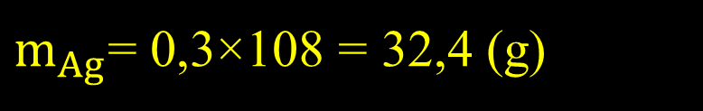
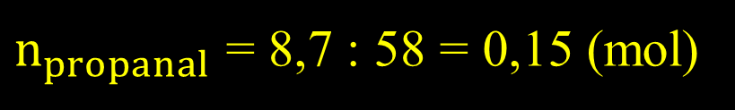
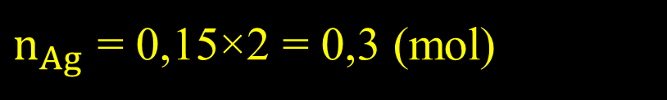
HÓA HỌC 11
KIỂM TRA BÀI CŨ
Câu 3: Chất nào sau đây tham gia phản ứng tráng bạc?
A. axetilen B. propanal C. etanol D. but-2-in
Câu 4: Cho dung dịch chứa 8,7 gam propanal tác dụng hết với dung dịch AgNO₃ trong NH₃, thu được m gam Ag kết tủa. Giá trị của m là
A. 32,4 B. 34,2 C. 16,2 D. 64,8
2
3
t⁰
2
2
C₂H₅ CHO + AgNO₃ + NH₃ + H₂O
C₂H₅ COONH₄ + Ag + NH₄NO₃
$n_{propanal}$ = 8,7 : 58 = 0,15 (mol)
$n_{Ag}$ = 0,15×2 = 0,3 (mol)
$m_{Ag}$= 0,3×108 = 32,4 (g)

Slide 4
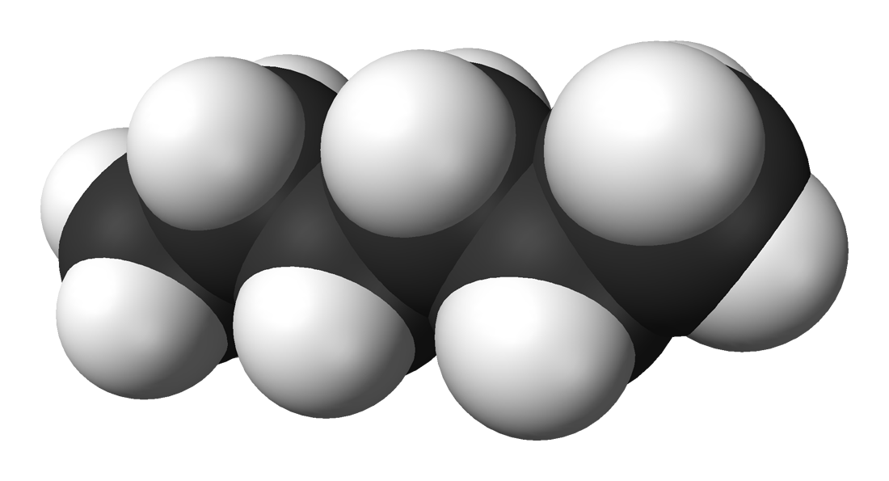
HÓA HỌC LỚP 11
BÀI 44
ANĐEHIT – XETON
(TIẾT 2)

Slide 5
HÓA HỌC 11
Bài 44 ANĐEHIT – XETON (tiết 1)
ĐỊNH NGHĨA, PHÂN LOẠI, DANH PHÁP
NỘI DUNG KIẾN THỨC
ĐẶC ĐIỂM CẤU TẠO. TÍNH CHẤT VẬT LÍ
TÍNH CHẤT HÓA HỌC
ĐIỀU CHẾ
ỨNG DỤNG

Slide 6
HÓA HỌC 11
MỤC TIÊU
Biết các ứng dụng của anđehit.
Giải được các bài tập áp dụng.
Biết phương pháp điều chế anđehit và viết được phương trình minh họa.

Slide 7
HÓA HỌC 11
Bài 44 ANĐEHIT – XETON (tiết 2)
IV. Điều chế
1. Từ ancol:
oxi hóa ancol bậc I thu được anđehit tương ứng
R CH₂OH
+ CuO
t⁰
R CHO + H₂O + Cu
CH₃ CH₂OH
+ CuO
t⁰
CH₃ CHO + H₂O + Cu
2. Từ hiđrocacbon
HCHO:
t⁰, xt
CH₄
+ O₂
HCHO + H₂O
CH₃CHO:
2
t⁰, xt
2
C₂H₄
+ O₂
CH₃CHO
C₂H₂
+ H₂O
Hg²⁺, H⁺, 80⁰C
CH₃CHO

Slide 8
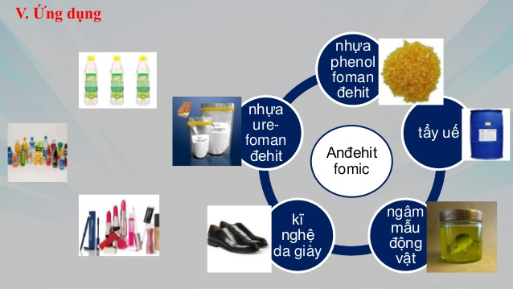
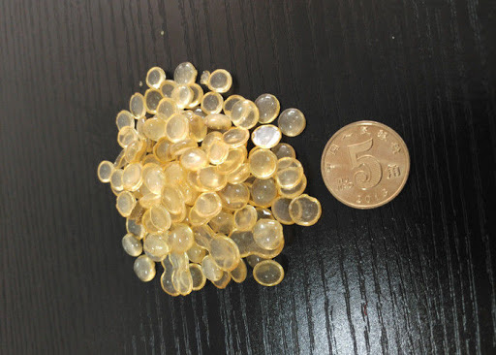
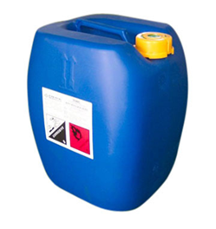
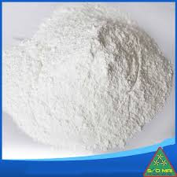
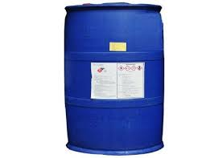
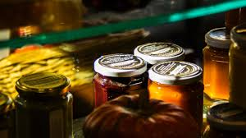


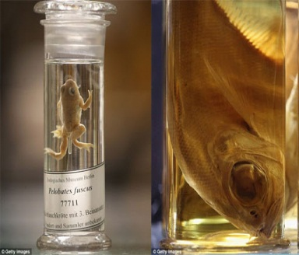
HÓA HỌC 11
Bài 44 ANĐEHIT – XETON (tiết 2)
Dung dịch của fomanđehit trong nước có nồng độ 37- 40%
gọi là fomalin (fomon)
axit axetic

Slide 9
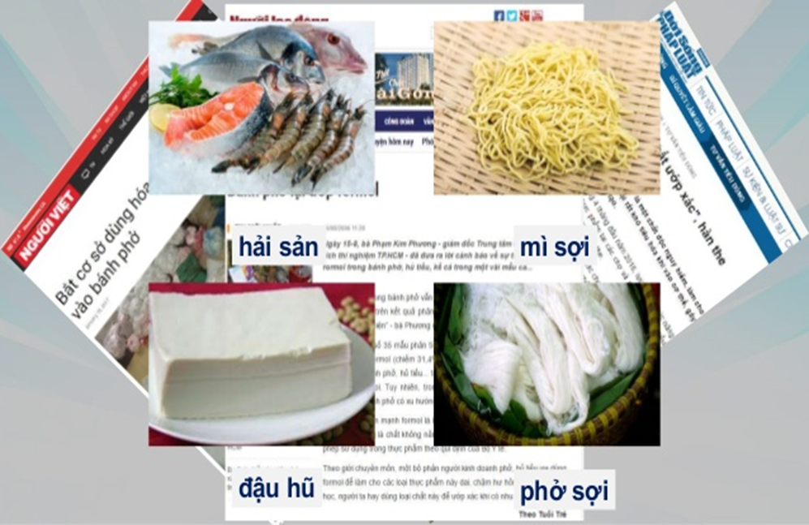
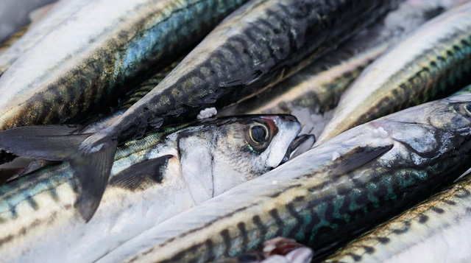
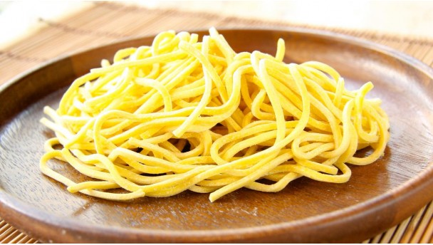
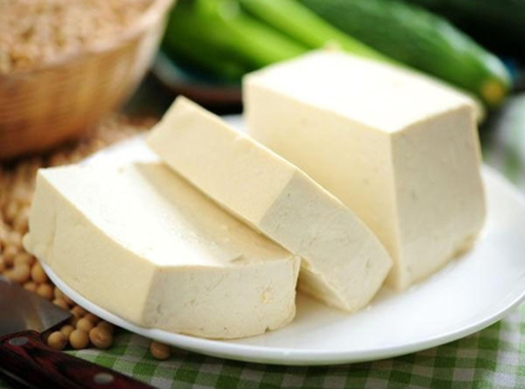
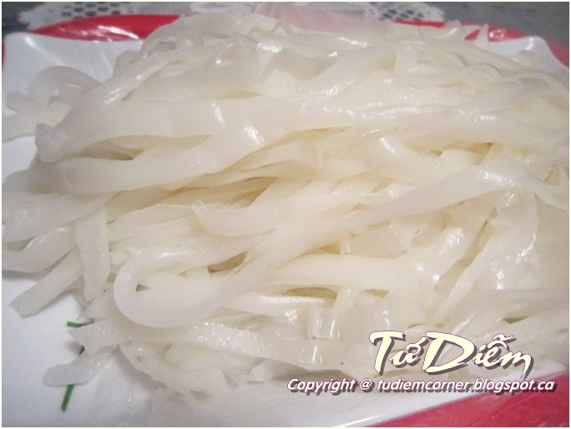
HÓA HỌC 11
Bài 44 ANĐEHIT – XETON (tiết 2)

Slide 10
BÀI TẬP CỦNG CỐ
Câu 1: Nhận xét nào sau đây không đúng?
Anđehit no, đơn chức, mạch hở có CTPT chung là C_{n}H_{2n}O (n ≥ 1).
Anđehit là hợp chất có cả tính khử và tính oxi hóa.
C. Anđehit cộng hiđro tạo thành ancol bậc hai.
D. Fomalin là dung dịch của fomanđehit trong nước có nồng độ 37- 40%.

Slide 11
BÀI TẬP CỦNG CỐ
Câu 2: Cho dãy biến hóa sau:
Hai chất X, Y lần lượt là
A. C₂H₄; C₂H₆ B. C₂H₆; CH₃CH₂OH
C. CH₃CH₂OH; C₂H₄ D. C₂H₄; CH₃CH₂OH
CH₃CHO
4
6
3
Y
X
C₂H₂
5
1
X
CH₃CHO
2
Pd/PbCO₃
CH₃CHO + H₂
Ni, t⁰
CH₃CH₂OH
C₂H₂+ H₂
C₂H₄
4)
1)
t⁰
t⁰, xt
2
2
t⁰
C₂H₄
+ O₂
CH₃CH₂OH + CuO
CH₃CHO + Cu + H₂O
5)
2)
CH₃CHO
C₂H₂
+ H₂O
Hg²⁺, H⁺, 80⁰C
H₂SO₄ đặc
CH₃CH₂OH
3)
CH₃CHO
CH₂=CH₂ + H₂O
6)
170⁰C

Slide 12
BÀI TẬP CỦNG CỐ
Câu 3: Dãy gồm các chất đ­ược sắp xếp theo chiều tăng dần nhiệt độ sôi là
A. CH₃CHO; C₂H₅OH; C₂H₆ B. C₂H₆; C₂H₅OH; CH₃CHO
C. CH₃CHO; C₂H₆; C₂H₅OH D. C₂H₆; CH₃CHO; C₂H₅OH

Slide 13




BÀI TẬP CỦNG CỐ
Câu 4: Hỗn hợp X gồm hai anđehit no, đơn chức, đồng đẳng kế tiếp. Cho 0,1 mol X tác dụng hết với dung dịch AgNO₃ trong NH₃ dư, thu được 34,56 gam Ag. % số mol của anđehit có khối lượng phân tử lớn hơn trong X là
A. 40% B. 60% C. 30% D. 50%
Lời giải
HCHO CH₃CHO
$n_{Ag}$ = 34,56 : 108 = 0,32 (mol)
a (mol) b (mol)
$$\frac{0,32}{0,1}=$$
HCHO
4Ag
CH₃CHO
2Ag
$$\frac{n_{Ag}}{n_{X}}=$$
3,2
a → 4a
b → 2b
a + b = 0,1
a = 0,06
Có HCHO
4a + 2b = 0,32
b = 0,04
anđehit còn lại là CH₃CHO
% số mol (CH₃CHO) =
$$\frac{0,04.100\%}{0,1}=$$
40%

Slide 14







BÀI TẬP CỦNG CỐ
Câu 5: Đốt cháy hoàn toàn anđehit X, thu được thể tích khí CO₂ bằng thể tích hơi nước (trong cùng điều kiện nhiệt độ, áp suất). Khi cho 0,01 mol X tác dụng với một lượng dư dung dịch AgNO₃ trong NH₃ thì thu được 0,04 mol Ag. X là
A. anđehit fomic. B. anđehit không no, mạch hở, hai chức.
C. anđehit axetic. D. anđehit no, mạch hở, hai chức.
Lời giải
$$\frac{3n−1}{2}$$
t⁰
n
n
C_{n}H_{2n}O +
O₂
CO₂ +
H₂O
$V_{{CO}_{2}}$ =
$V_{H_{2}O}$
$n_{{CO}_{2}}$ =
$n_{H_{2}O}$
X là anđehit no, đơn chức, mạch hở
$n_{X_{}}$
$:{ n}_{Ag}$ =
0,01 : 0,04 = 1 : 4
X là HCHO

Slide 15





BÀI TẬP CỦNG CỐ
Câu 6: Cho 0,1 mol anđehit X tác dụng với lượng dư dung dịch AgNO₃ trong NH₃, đun nóng thu được 43,2 gam Ag. Hiđro hoá hoàn toàn X thu được Y, biết 0,1 mol Y phản ứng vừa đủ với 4,6 gam Na. Công thức cấu tạo thu gọn của X là
A. HCHO. B. CH₃CHO.
C. OHC-CHO. D. CH₃CH(OH)CHO
Lời giải
$n_{Ag}$ = 43,2 : 108 = 0,4 (mol)
$n_{Na}$ = 4,6 : 23 = 0,2 (mol)
${=2.n}_{Y}$
$n_{X_{}}$
$:{ n}_{Ag}$ =
0,1 : 0,4 = 1 : 4
trong ancol Y có 2 nhóm -OH
X là HCHO hoặc OHC-CHO
trong anđehit X có 2 nhóm -CHO
hiđro hóa
ancol Y
X là OHC-CHO
anđehit X

Slide 16





BÀI TẬP CỦNG CỐ
Câu 7: Cho 0,45 mol một anđehit mạch hở X phản ứng với lượng dư dung dịch AgNO₃ trong NH₃, thu được 97,2 gam Ag. Mặt khác, khi cho X phản ứng với H₂ dư (xúc tác Ni, tº) thì 0,25 mol X phản ứng hết với 0,5 mol H₂. Chất X có công thức chung là
A. C_{n}H_{2n}(CHO)₂ (n ≥ 0). B. C_{n}H_{2n+1}CHO (n ≥0).
C. C_{n}H_{2n-1}CHO(n ≥ 2). D. C_{n}H_{2n-1}CHO(n ≥ 1).
Lời giải
$n_{Ag}$ = 97,2 : 108 = 0,9 (mol)
$n_{X_{}}$
$:{ n}_{Ag}$ =
0,45 : 0,9 = 1 : 2
X là anđehit đơn chức
$n_{X_{}}$
${: n}_{H_{2}}$ =
0,25 : 0,5 = 1 : 2
trong X có 2 liên kết pi
X là C_{n}H_{2n-1}CHO
(n ≥ 2)

Slide 17


BÀI TẬP CỦNG CỐ
Câu 8: Hiđrat hóa 10,4 gam axetilen với xúc tác HgSO₄ trong môi trường axit, đun nóng. Cho toàn bộ các chất hữu cơ sau phản ứng vào một lượng dư dung dịch AgNO₃ trong NH₃ thu được 88,32 gam kết tủa. Hiệu suất phản ứng hiđrat hóa axetilen là
A. 80%. B. 70%. C. 92%. D. 60%.
Lời giải:
$n_{{C_{2}H}_{2}}$
= 10,4 : 26 = 0,4 (mol)
AgNO₃/NH₃
CH₃CHO
2Ag↓
Gọi số mol C₂H₂ tham gia phản ứng là x (mol)
x → 2x
C₂H₂
AgNO₃/NH₃
C₂Ag₂↓
C₂H₂
+ H₂O
Hg²⁺, H⁺, 80⁰C
CH₃CHO
(0,4 – x) → (0,4 – x)
x → x
88,32 = 2x.108 + (0,4-x). 240
Hai chất hữu cơ sau pư gồm :
→ x = 0,32 (mol)
CH₃CHO : x (mol)
C₂H₂ dư : (0,4 – x) (mol)
$$\frac{0,32.100\%}{0,4}=$$
H =
80%

Slide 18
Xin chào và hẹn gặp lại các em!

